Slide 2
26-я Отчетная конференция
Новосибирской областной ассоциации врачей
ОТЧЕТ
Правления НОАВ
о проделанной работе
за период 2018-2019 г.г.
Докладчик: Председатель НОАВ,
Заслуженный врач РФ, к.м.н.
С.Б. Дорофеев

Slide 3
Первичные организации, в которых более 60% членов НОАВ от общего количества врачей оплачивают взносы:
Городские клинические больницы:
№2, №25, гинекологическая №2, ГБ №4,
скорой медицинской помощи №2, инфекционная больница, ДГКБ №3, НГКПЦ, ГНОКБ
Городские клинические поликлиники:
№1, №13, №20, №22, стоматологическая №3, ДГКСП, центр Ювентус
Областные медицинские организации:
туберкулезная больница, кожно-венерологический диспансер, госпитали ветеранов войн №2 и №3,
центр крови, НОДКПНД

Slide 4
Первичные организации, в которых более 60% членов НОАВ от общего количества врачей оплачивают взносы:
Центральные районные и городские больницы:
Венгеровская, Здвинская, Карасукская , Краснозерская , Новосибирская районная №1, Убинская, Искитимская, Каргатская , Купинская, Ордынская
Федеральные медицинские организации:
МНТК им. академика С.Н. Федорова, НИИТО им. академика Я.Л. Цивьяна,
СОМЦ ФМБА, НГМУ

Slide 5
Организации, где вообще нет членов НОАВ:
Детская городская клиническая больница №4 им. Гераськова,
Стоматологические поликлиники №4, №5, №9,
Городские поликлиники №14, №18,
Новосибирский областной госпиталь ветеранов войн,
Областной врачебно-физкультурный диспансер,
Новосибирский областной противотуберкулезный диспансер,
Центр семьи и брака,
Северная ЦРБ,
Бюро судебно-медицинской экспертизы

Slide 6
Первичные организации, не имеющие поддержки главных врачей:
Детская больница скорой медицинской помощи,
Стоматологическая поликлиника №6,
Городская клиническая больница №11
Городская поликлиника №16,
Бердская ЦГБ,
Новосибирская ЦРБ

Slide 7
Если в коллективе отсутствует общественная профессиональная организация – это совершенно не соответствует духу времени!

Slide 8
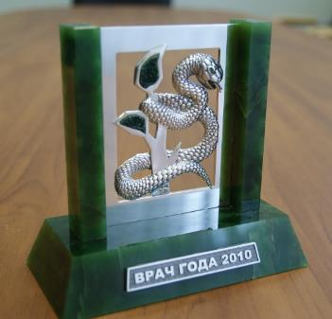
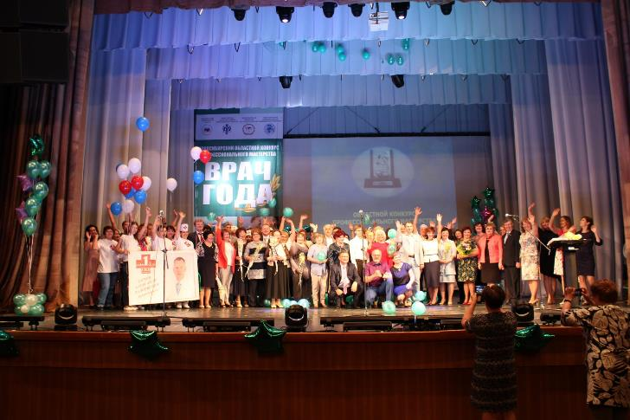
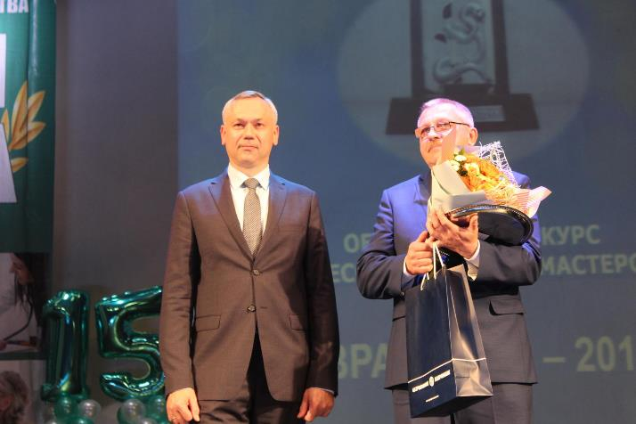
Первый проект
Конкурс профессионального мастерства «Врач года»

Slide 10
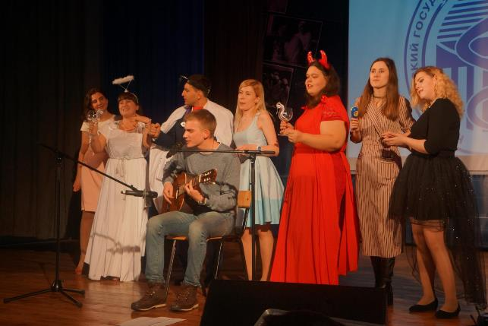
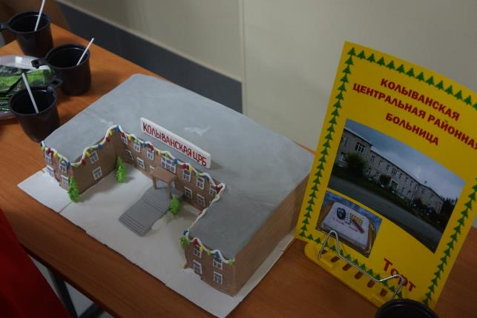
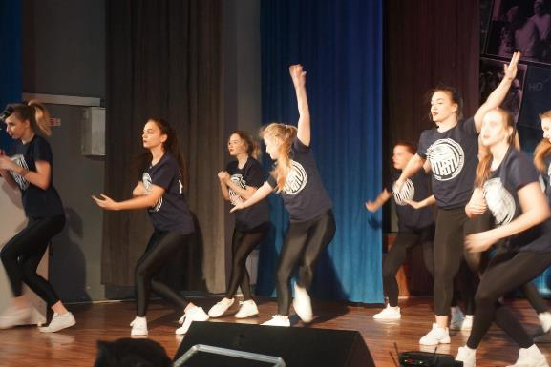
Второй проект
Фестиваль самодеятельного творчества медицинских работников Новосибирской области

Slide 11
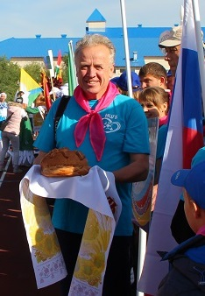
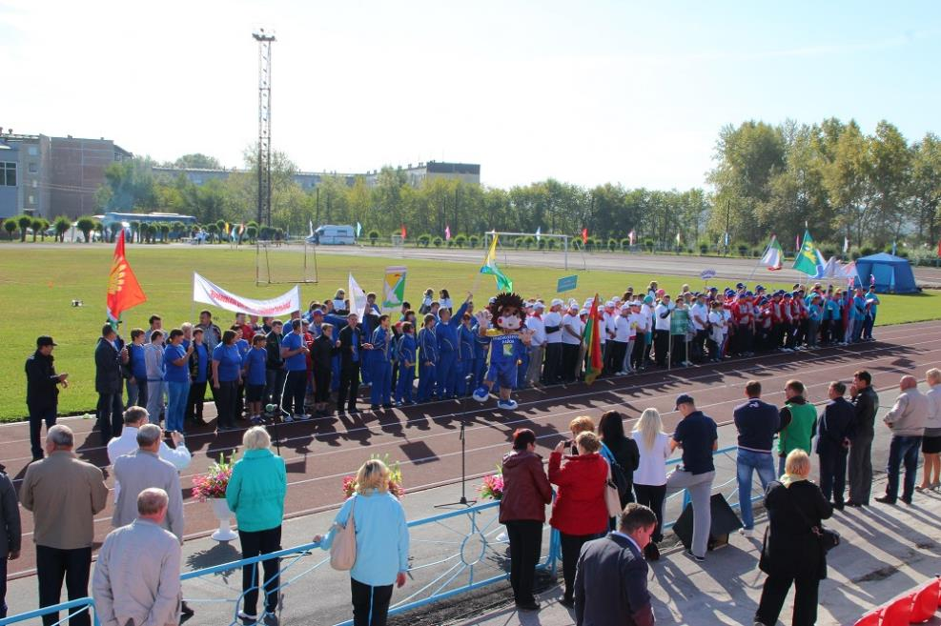
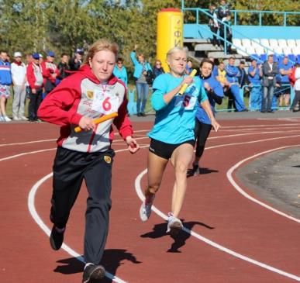
Третий проект
Массовые спортивные
мероприятия
Летняя спартакиада
г. Искитим, 2017 год

Slide 12
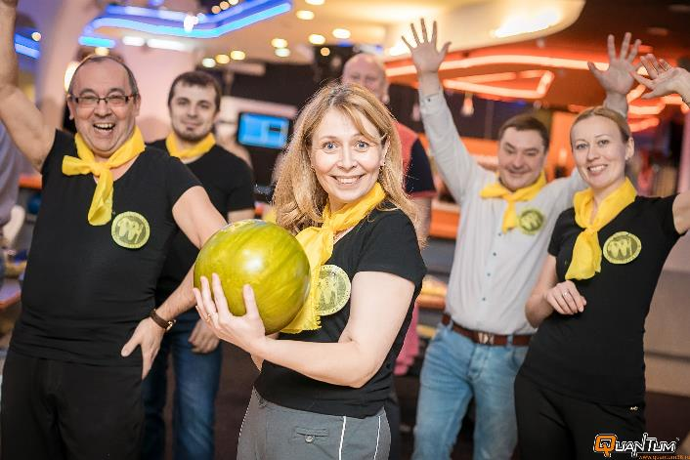
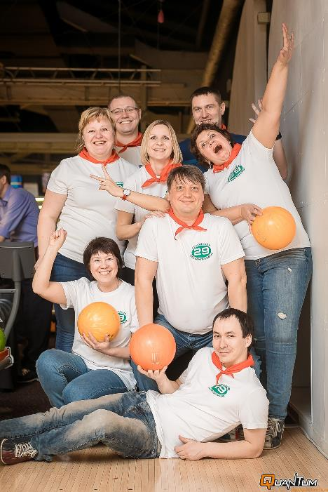
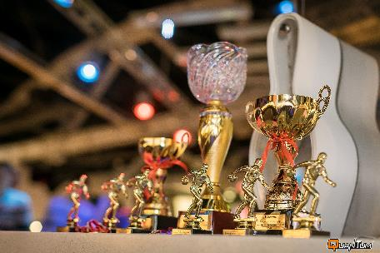
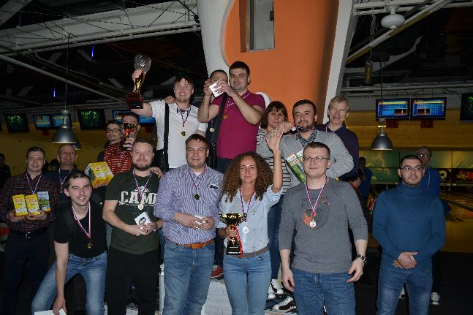
Массовые спортивные мероприятия
Турнир по боулингу
г. Новосибирск

Slide 13
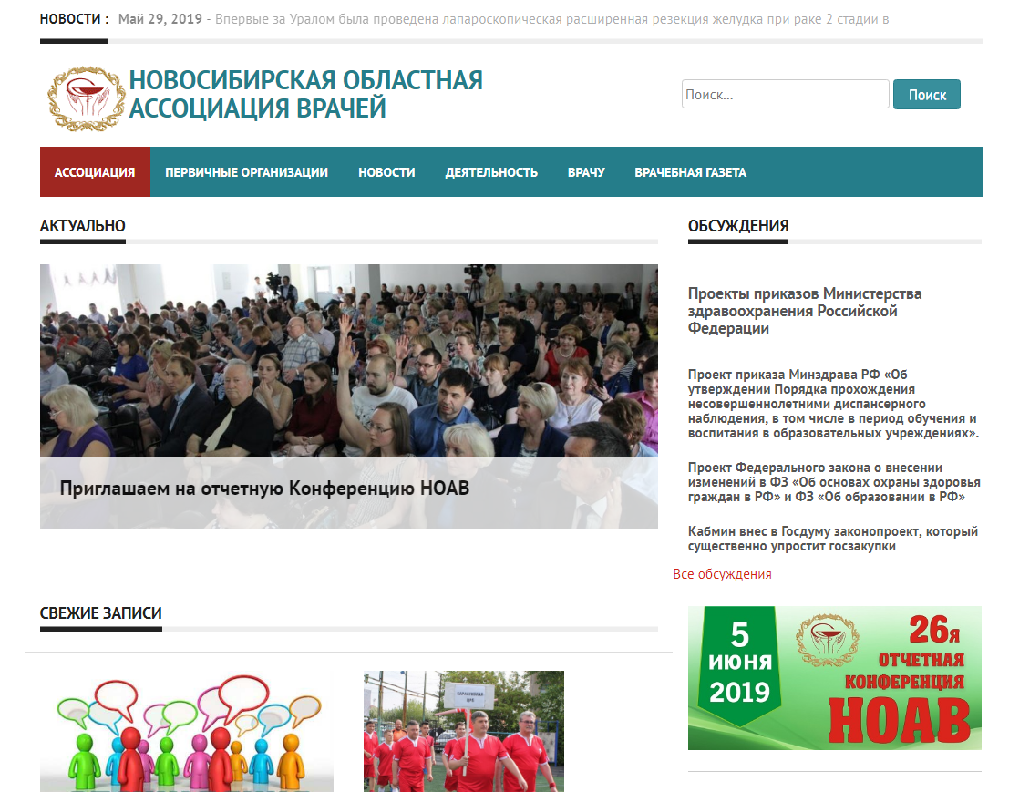
Четвертый проект
Сайт
WWW.NOAV.RU

Slide 14
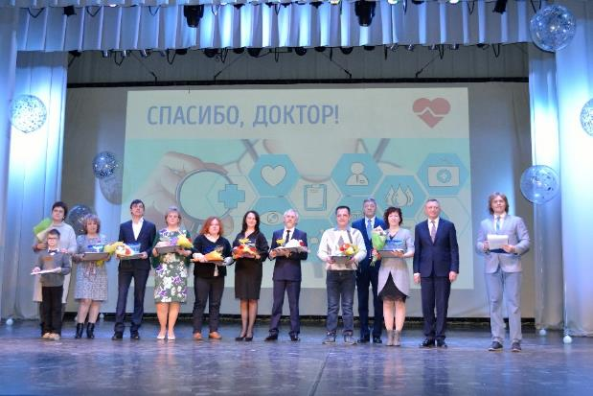
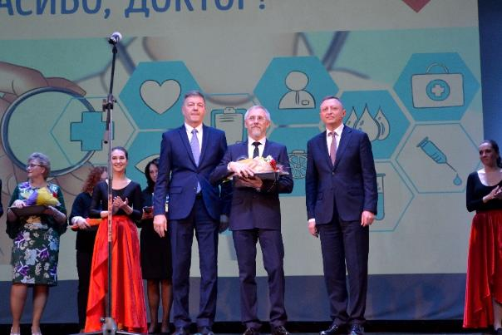
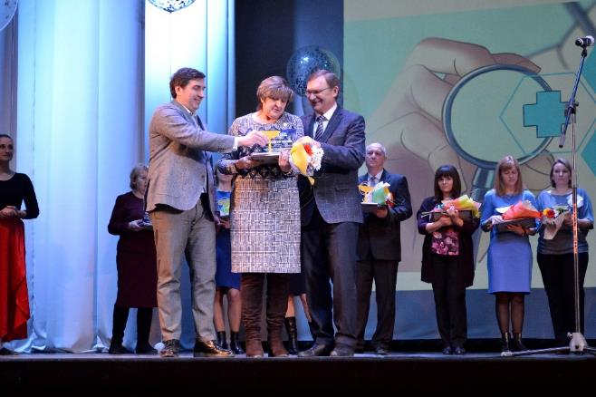
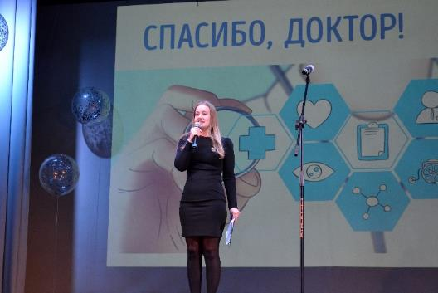
Конкурс
«Спасибо,
доктор!»

Slide 15
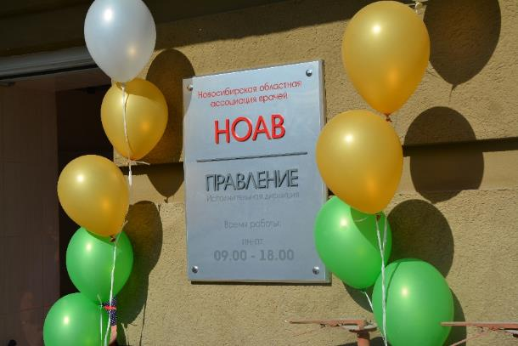
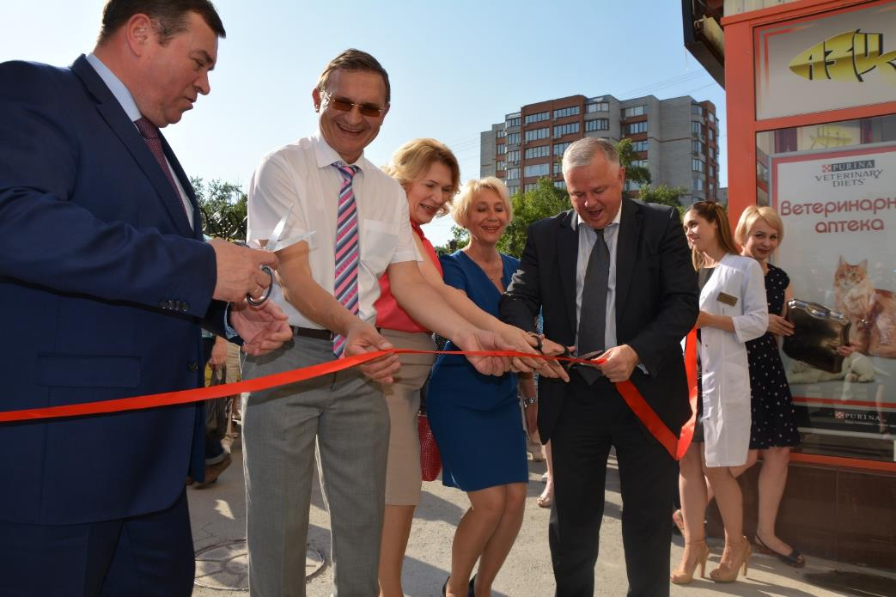
Открытие
Дома врача
2017 год

Slide 16
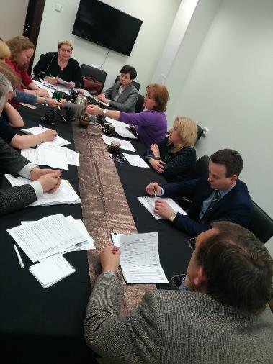
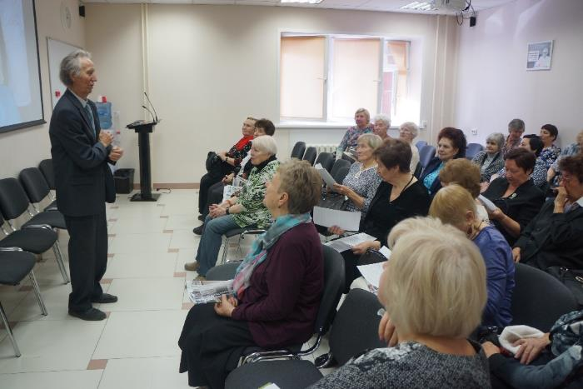
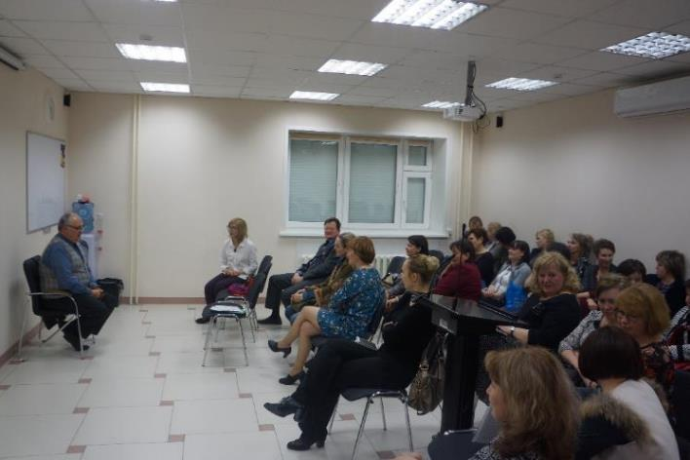
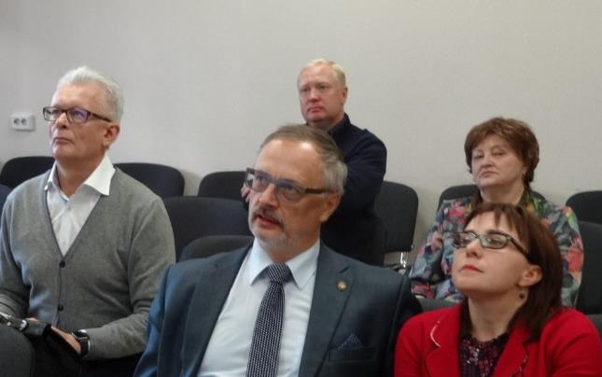
Дом врача

Slide 17
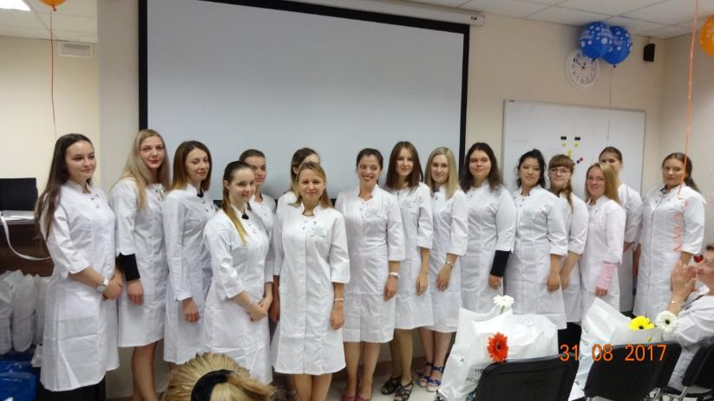
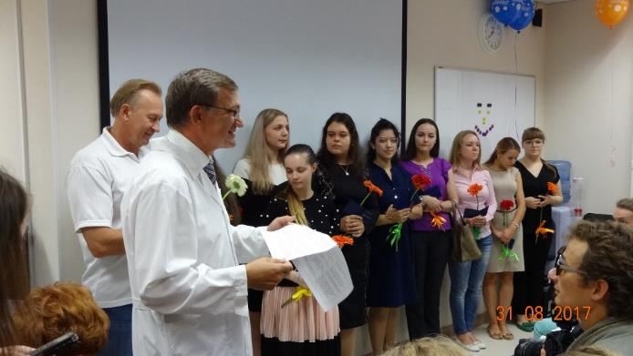
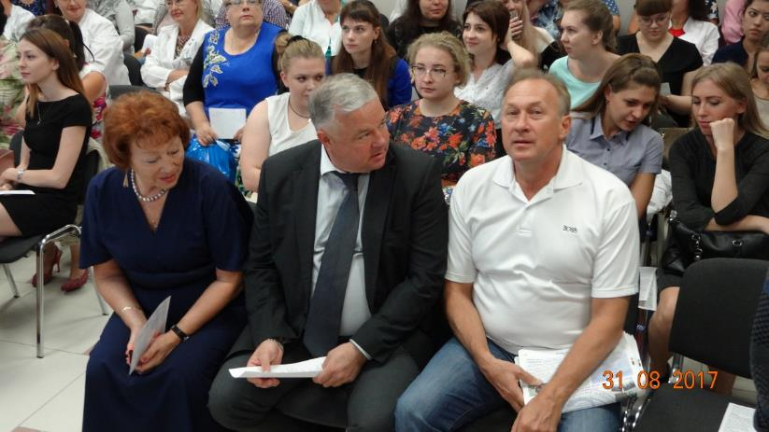
Посвящение
в профессию
молодых
специалистов

Slide 18
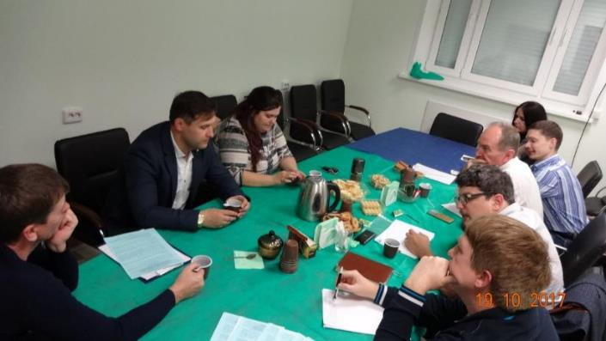
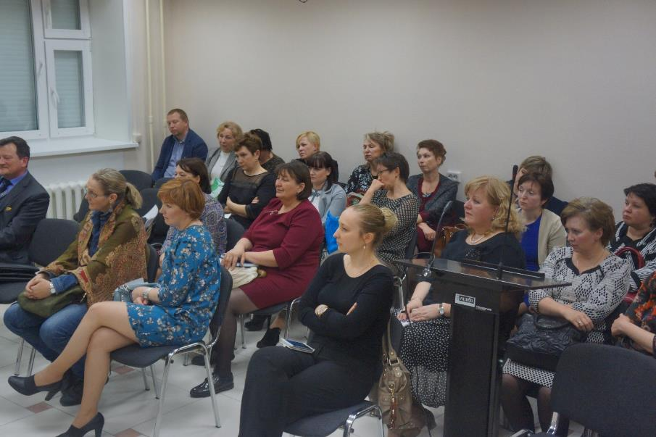
Клуб
медицинских
юристов
Клуб
начмедов

Slide 19
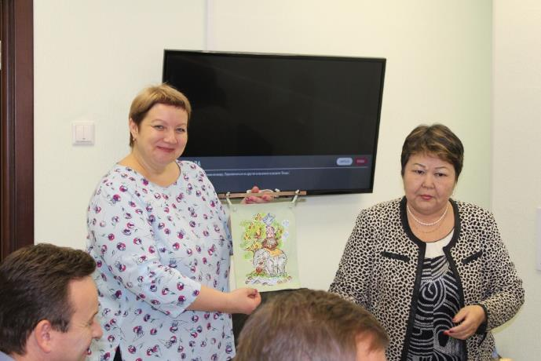
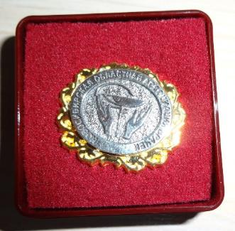
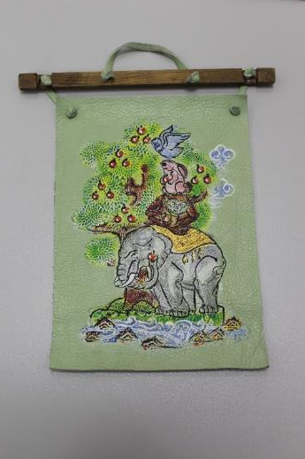
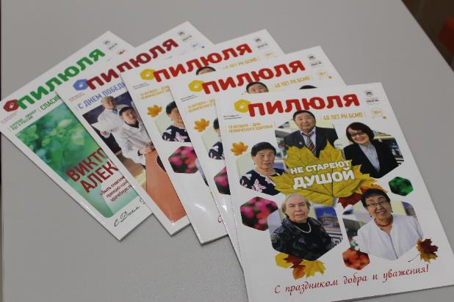
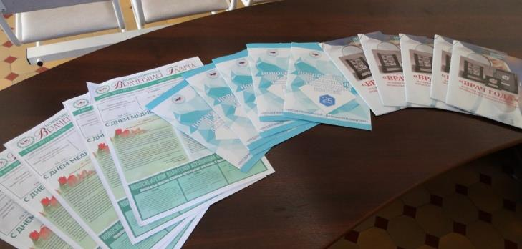
Музей НОАВ

Slide 21
Пятый проект
Страхование
профессиональной
ответственности
врачей

Slide 22
Количества судебных исков

Slide 23
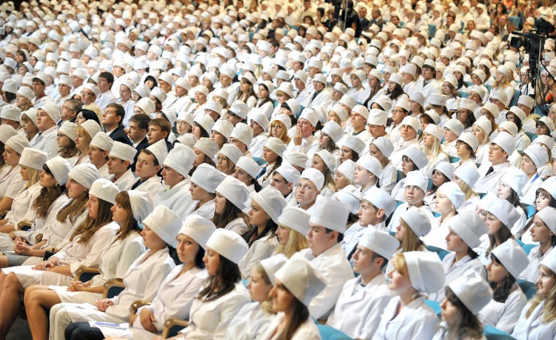
Всего на настоящий момент нами застраховано
более 5,8 тыс. врачей (из них 2,2 тыс. – по ретроактивному сроку) из 85 медицинских организаций Новосибирской области
(~90% от всех медицинских организаций).
В настоящее время юристы страховой компании-участника договора работают по 26 страховым случаям с участием 32 медицинских организаций НСО с общей суммой исков более 93 млн рублей (суммы заявленных страховых исков от 368 тысяч руб. до 25 млн. руб.).

Slide 24
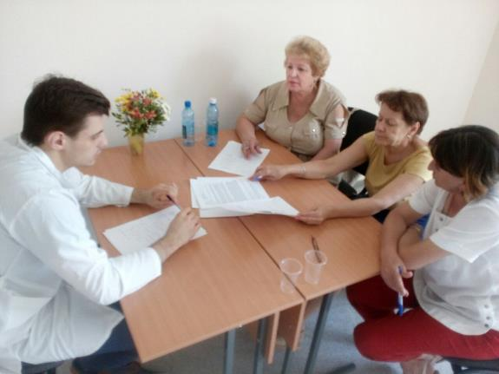
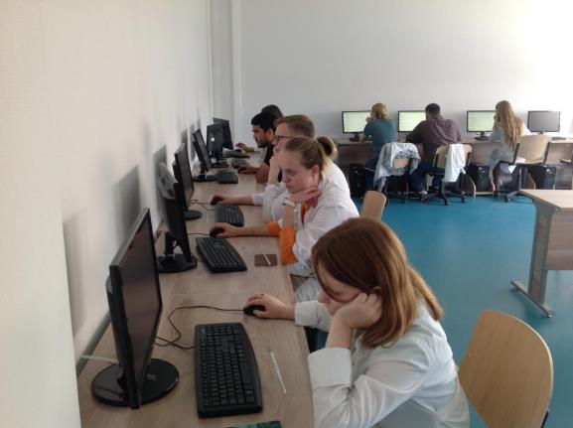
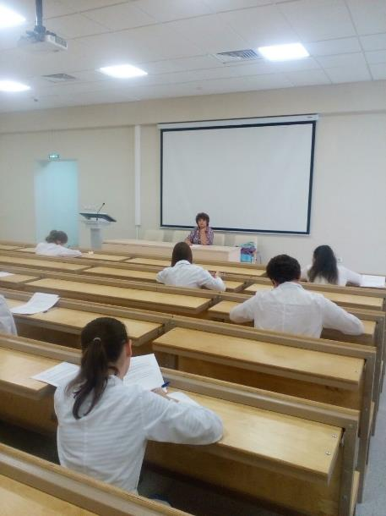
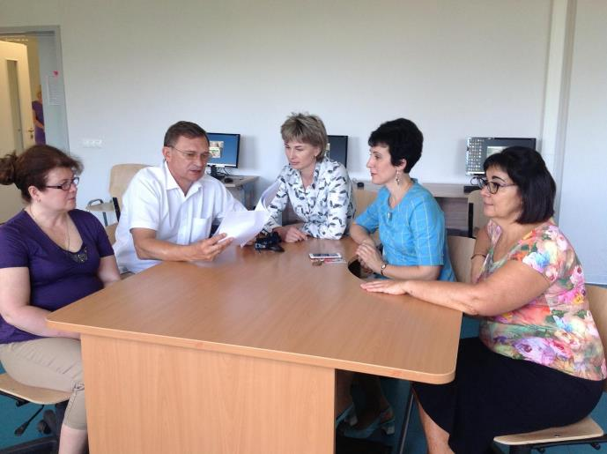
Аккредитация

Slide 26
Национальный проект «Здравоохранение»
«Развитие системы оказания первичной медико-санитарной помощи»;
«Борьба с сердечно-сосудистыми заболеваниями»;
«Борьба с онкологическими заболеваниями»;
«Развитие детского здравоохранения, включая создание современной инфраструктуры оказания медицинской помощи детям»;
«Обеспечение медицинских организаций системы здравоохранения квалифицированными кадрами»;
«Развитие сети национальных медицинских исследовательских центров и внедрение инновационных медицинских технологий»;
«Создание единого цифрового контура в здравоохранении на основе единой государственной информационной системы здравоохранения (ЕГИСЗ)»;
«Развитие экспорта медицинских услуг»

Slide 27
Врачебные кадры НСО
№ п/п | Показатель | 2016г | 2017г | 2018г
1 | Штаты | 16494,5 | 15563,5 | 15305,5
2 | Занятые ставки | 14093,5 | 13127,5 | 12273
3 | Физ. лица | 10158 | 9981 | 10178
4 | Укомплектованность (%) | 61,6 | 64,1 | 66,5

Slide 28
Укомплектованность МО врачами <50%
Наименование МО | 2017 год % | 2018 год %
Кыштовская ЦРБ | 45.5 | 35.6
ГБУЗ НСО ДГКБ № 3 | 37.4 | 38.6
Северная ЦРБ | 44.9 | 38.6
Доволенская ЦРБ | 56.9 | 42.0
ГБУЗ НСО СДР №2 | 48.8 | 47.6
Татарская ЦРБ | 55.2 | 48.8
Венгеровская ЦРБ | 56 | 49.3
Барабинская ЦРБ | 49.3 | 49.5
Каргатская ЦРБ | 58.5 | 49.8

Slide 29
Общая заболеваемость всё население (на 1000 населения)

Slide 30
Общая заболеваемость в районах НСО (на 1000 населения)

Slide 31
Первичная заболеваемость всё население (на 1000 населения)

Slide 32
Заболеваемость у детей
Новосибирская область | 2016 | 2017 | 2018
Общая заболеваемость | 2369,9 | 2309,9 | 2371,1
Первичная заболеваемость | 1892,7 | 1810,0 | 1879,2
2,6 %
3,8 %

Slide 33
Показатели онкологической заболеваемости и выживаемости
Пятилетняя выживаемость от злокачественных новообразований, %
2016 год | 2017 год | 2018 год
458,4 | 459,8 | 469,1
2,3 %
Первичная заболеваемость ЗНО на 100 тыс. населения
(расчет на среднегодовое население)
Наименование | 2016 год | 2017 год | 2018 год
Новосибирская область | 51,87 | 54,19 | 54,51
5 %

Slide 34
Первичная заболеваемость туберкулезом на 100 тыс. населения
(расчет на среднегодовое население)
2016 год | 2017 год | 2018 год
97,4 | 96,0 | 91,0
7 %
Первичная заболеваемость сахарным диабетом на 100 тыс. населения
(расчет на среднегодовое население)
2016 год | 2017 год | 2018 год
186,1 | 223,4 | 284,3
50 %

Slide 35
Результаты диспансеризации определенных групп взрослого населения
Всего

Slide 36
Объем профилактической работы
2019
2024

Slide 37
Соцподдержка
врачей

Slide 38
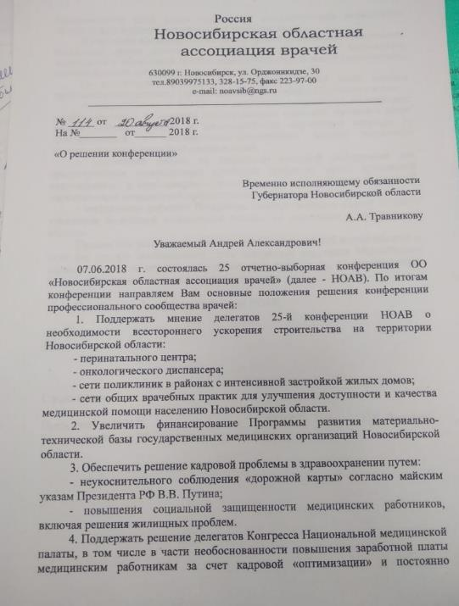
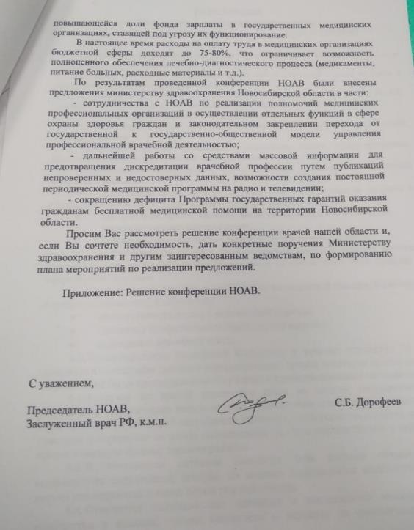

Slide 40
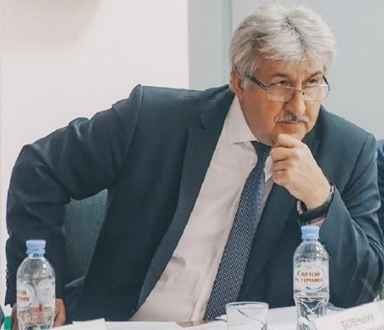
«…врач из лечебника превращается в оператора информационных систем. Он вносит громадное количество информации в виде отчетов, а должен только первичную информацию, остальное должна формировать МИС…Электронная карта должна иметь юридическую значимость…»
Ректор СибГУТИ
к.т.н., Беленький Валерий Григорьевич

Slide 42
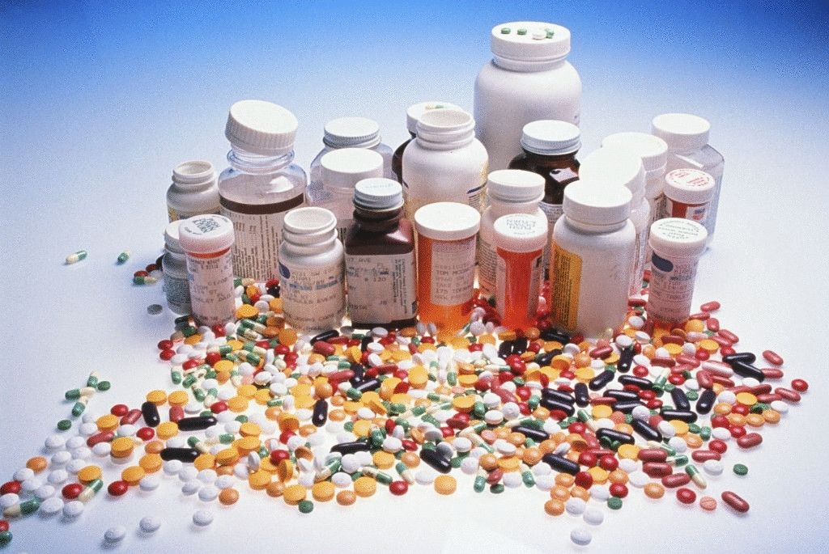

Slide 43
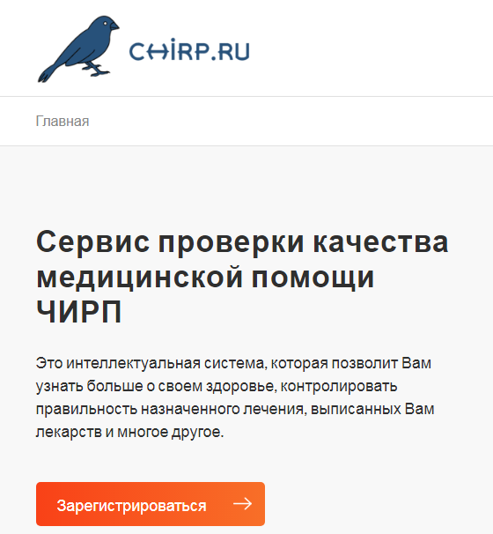
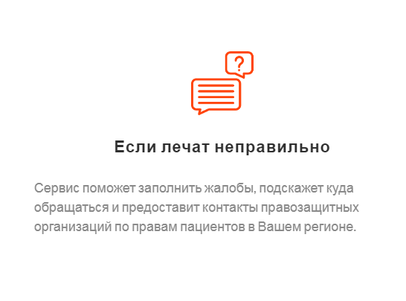

Slide 44
